Slide 1


Санкт-Петербургский Политехнический университет Петра Великого
Высшая школа теоретической механики
Волновые процессы в дискретной системе, моделирующей цилиндрическую оболочку
Д.Р. Шаякберова
Научный руководитель:к.ф.-м.н., доцент Высшей школы теоретической механики СПбПУ Бабенков М.Б.

Slide 2
Актуальность
Механические свойства материалов важны для задач контроля и диагностики, когда по их значениям можно выявить наличие дефектов и нарушений.

Slide 3
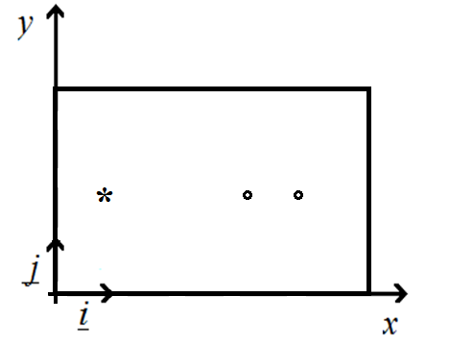
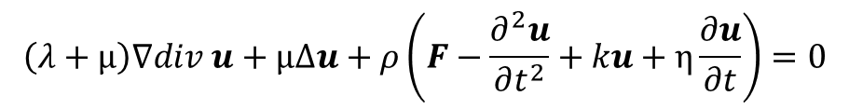
Постановка задачи
$$\left(λ+µ\right)∇div u+µ∆u+ρ\left(F−\frac{∂^{2}u}{∂t^{2}}+ku+η\frac{∂u}{∂t}\right)=0$$

Slide 4
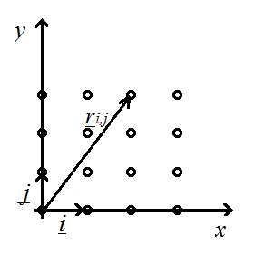
Дискретизация

Slide 5
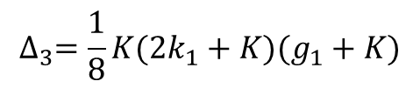
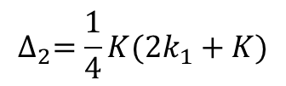

Матрица жесткости
$$∆_{1}=\frac{1}{2}(k_{1}+K)$$
$$∆_{2}=\frac{1}{4}K(2k_{1}+K)$$
$$∆_{3}=\frac{1}{8}K(2k_{1}+K)(g_{1}+K)$$

Slide 6
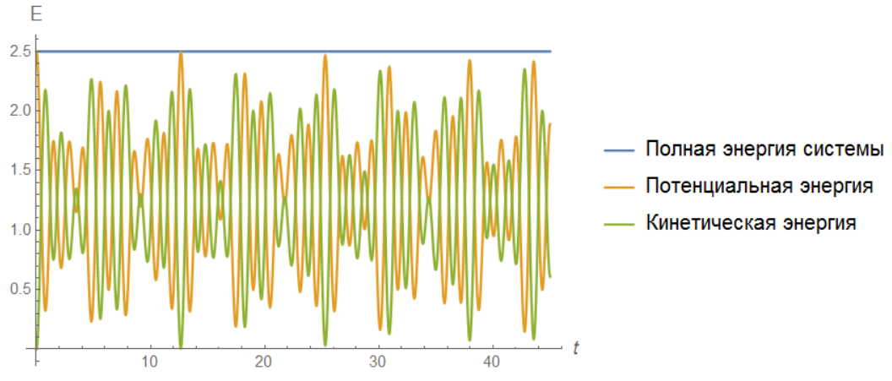
Законы сохранения

Slide 7
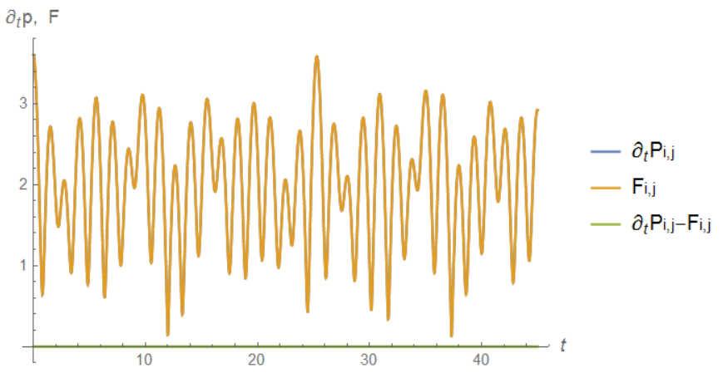
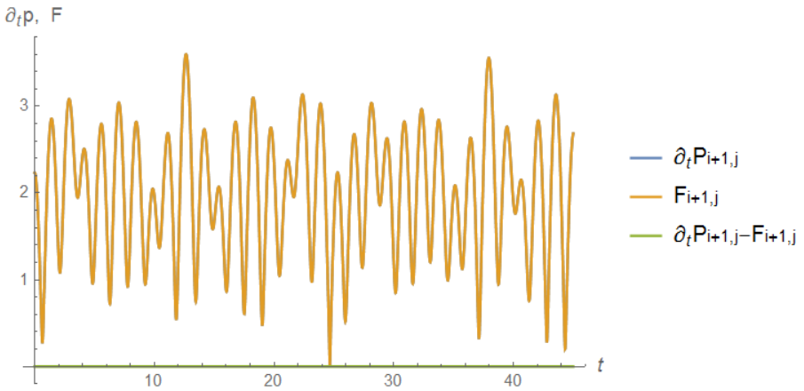
Законы сохранения
$$m{\left({{\ddot{u}}_{i,j}^{𝕚}}^{2}+{{\ddot{u}}_{i,j}^{𝕛}}^{2}\right)}^{1/2}={\left({\left(−k_{1}\left(u_{i,j}^{𝕚}−u_{i+1,j}^{𝕚}\right)−Ku_{i,j}^{𝕚}\right)}^{2}+{\left(−g_{1}\left(u_{i,j}^{𝕛}−u_{i+1,j}^{𝕛}\right)−Ku_{i,j}^{𝕛}\right)}^{2}\right)}^{1/2}$$
$$m{\left({{\ddot{u}}_{i+1,j}^{𝕚}}^{2}+{{\ddot{u}}_{i+1,j}^{𝕛}}^{2}\right)}^{1/2}={\left({\left(−k_{1}\left(u_{i+1,j}^{𝕚}−u_{i,j}^{𝕚}\right)−Ku_{i,j}^{𝕚}\right)}^{2}+{\left(−g_{1}\left(u_{i+1,j}^{𝕛}−u_{i,j}^{𝕛}\right)−Ku_{i+1,j}^{𝕛}\right)}^{2}\right)}^{1/2}$$

Slide 8
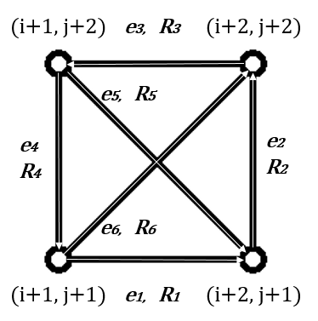
Периодическая ячейка

Slide 9
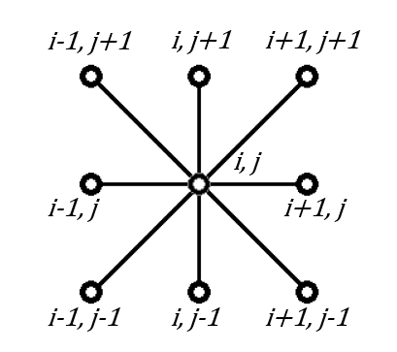
Длинноволновое приближение

Slide 10
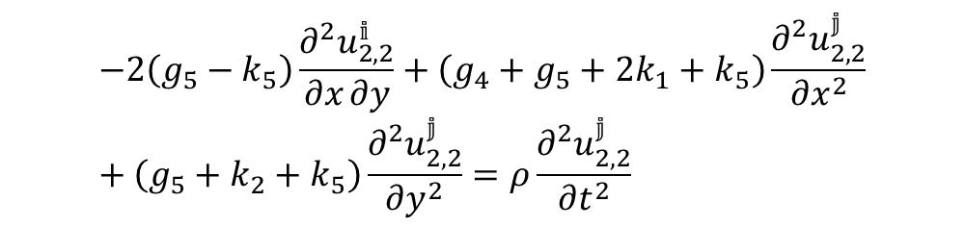
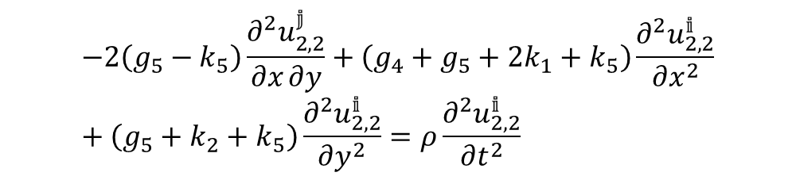

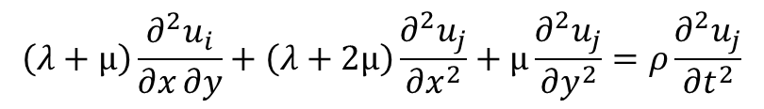
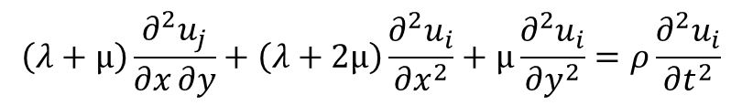
Длинноволновое приближение
$$−2\left(g_{5}−k_{5}\right)\frac{∂^{2}u_{2,2}^{𝕛}}{∂x∂y}+\left(g_{4}+g_{5}+2k_{1}+k_{5}\right)\frac{∂^{2}u_{2,2}^{𝕚}}{∂x^{2}}+\left(g_{5}+k_{2}+k_{5}\right)\frac{∂^{2}u_{2,2}^{𝕚}}{∂y^{2}}=ρ\frac{∂^{2}u_{2,2}^{𝕚}}{∂t^{2}}$$
$$g_{1}=g_{3}=\frac{λ+µ}{2}$$
$$g_{2}=g_{4}=k_{2}=k_{4}=\frac{λ+µ}{2}(1−2ν)$$
$$g_{5}=g_{6}=\frac{ν\left(λ+µ\right)−λ}{2}$$
$$k_{1}=k_{3}=\frac{λ+µ}{2}$$
$$k_{5}=k_{6}=\frac{ν\left(λ+µ\right)+µ}{2}$$
$$−2\left(g_{5}−k_{5}\right)\frac{∂^{2}u_{2,2}^{𝕚}}{∂x∂y}+\left(g_{4}+g_{5}+2k_{1}+k_{5}\right)\frac{∂^{2}u_{2,2}^{𝕛}}{∂x^{2}}+\left(g_{5}+k_{2}+k_{5}\right)\frac{∂^{2}u_{2,2}^{𝕛}}{∂y^{2}}=ρ\frac{∂^{2}u_{2,2}^{𝕛}}{∂t^{2}}$$
$$\left(λ+µ\right)\frac{∂^{2}u_{j}}{∂x∂y}+\left(λ+2µ\right)\frac{∂^{2}u_{i}}{∂x^{2}}+µ\frac{∂^{2}u_{i}}{∂y^{2}}=ρ\frac{∂^{2}u_{i}}{∂t^{2}}$$
$$\left(λ+µ\right)\frac{∂^{2}u_{i}}{∂x∂y}+\left(λ+2µ\right)\frac{∂^{2}u_{j}}{∂x^{2}}+µ\frac{∂^{2}u_{j}}{∂y^{2}}=ρ\frac{∂^{2}u_{j}}{∂t^{2}}$$

Slide 11
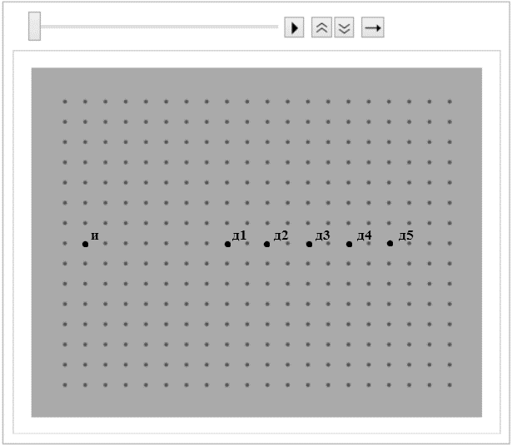
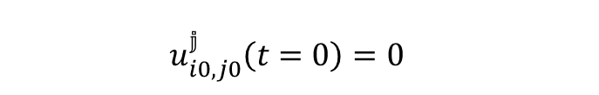
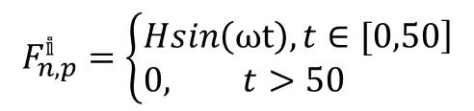



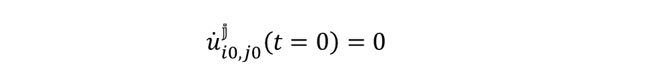
Источник вибрации и датчики
$$F_{n,p}^{𝕚}=\left\{\begin{aligned}&\left.Hsin\left(ωt\right), t∈[0,50\right] \\ &0, t>50 \end{aligned}\right.$$
$$M{\ddot{u}}_{i0,j0}^{𝕚}−ζ\left({\dot{u}}_{q,s}^{𝕚}−{\dot{u}}_{i0,j0}^{𝕚}\right)−ξ\left(u_{q,s}^{𝕚}−u_{i0,j0}^{𝕚}\right)=0$$
$$M{\ddot{u}}_{i0,j0}^{𝕛}−ζ\left({\dot{u}}_{q,s}^{𝕛}−{\dot{u}}_{i0,j0}^{𝕛}\right)−ξ\left(u_{q,s}^{𝕛}−u_{i0,j0}^{𝕛}\right)=0$$
$$u_{i0,j0}^{𝕚}\left(t=0\right)=0$$
$$u_{i0,j0}^{𝕛}\left(t=0\right)=0$$
$${\dot{u}}_{i0,j0}^{𝕛}\left(t=0\right)=0$$
$${\dot{u}}_{i0,j0}^{𝕚}\left(t=0\right)=0$$

Slide 12
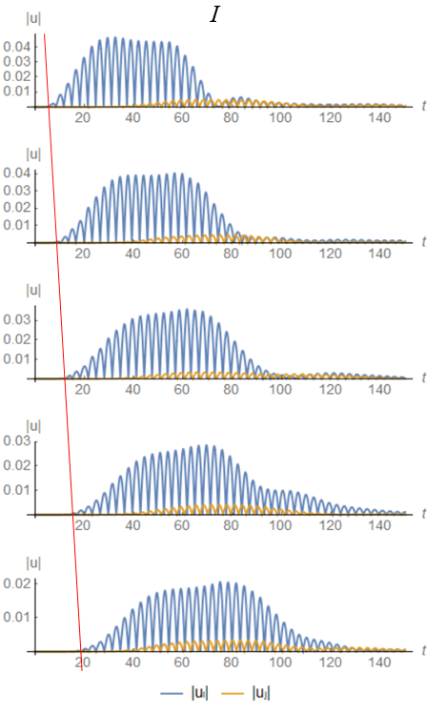
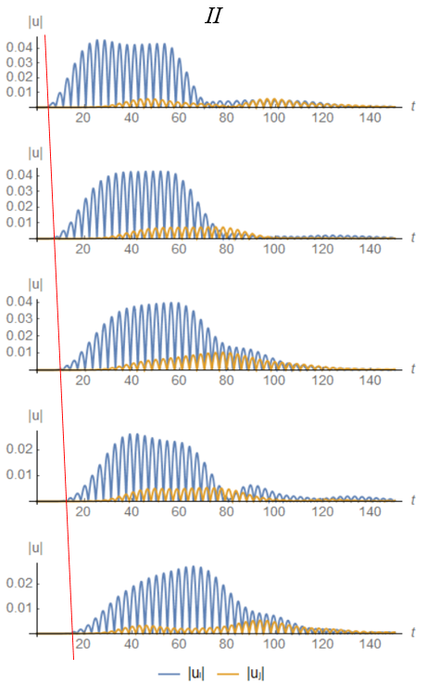
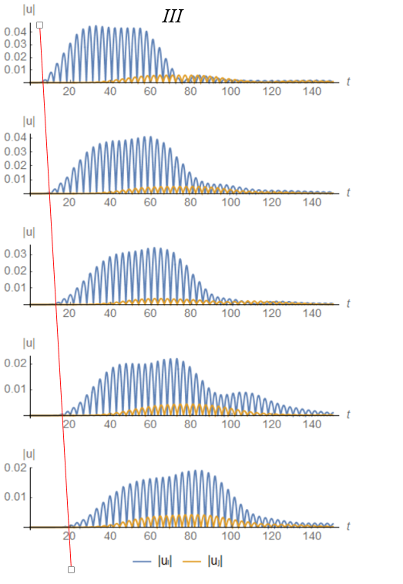
Анализ полученных данных
I : E=1МПа; v=0.2
II: E=1.5МПа; v=0.2
III: E=1МПа; v=0.1

Slide 13
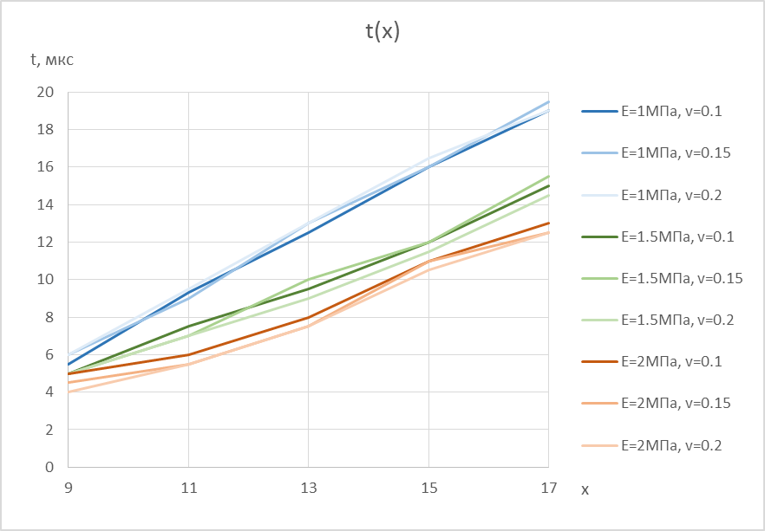
Анализ полученных данных

Slide 14
Результаты
Проведена дискретизация модели цилиндрической пластины;
Предложена модель расположения датчиков для регистрации положения частиц в текущий момент времени;
Рассчитана матрица жесткости, определена устойчивость положения равновесия системы и показано выполнение законов сохранения энергии, импульса и момента импульса;
Предложена методика обработки результатов измерений перемещений частиц-датчиков и получения упругих характеристик системы;
Проведена оценка необходимой для получения результатов разрешающей способности датчика прибора: ~ 0.01 мкм;
Установлены пределы изменения значений модуля Юнга: от 0.3 МПа до 25 МПа;
Выявлен диапазон значений, при которых датчик обладает наилучшей разрешающей способностью: 0.6 МПа – 3 МПа;
Проведены исследования оптимального расстояния между датчиками: 20 – 50 мкм.

